Slide 1
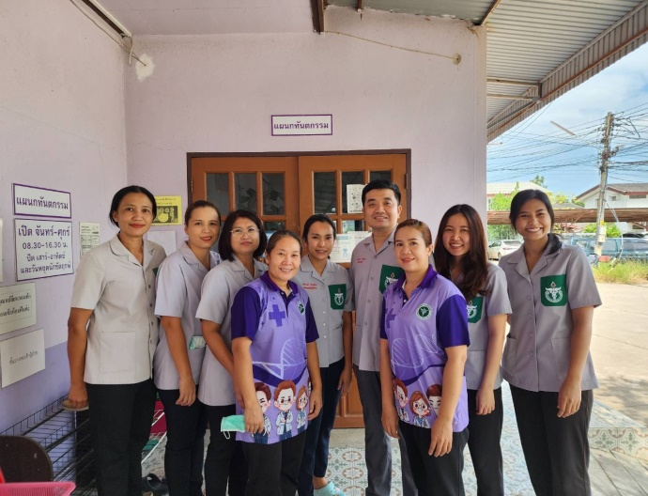
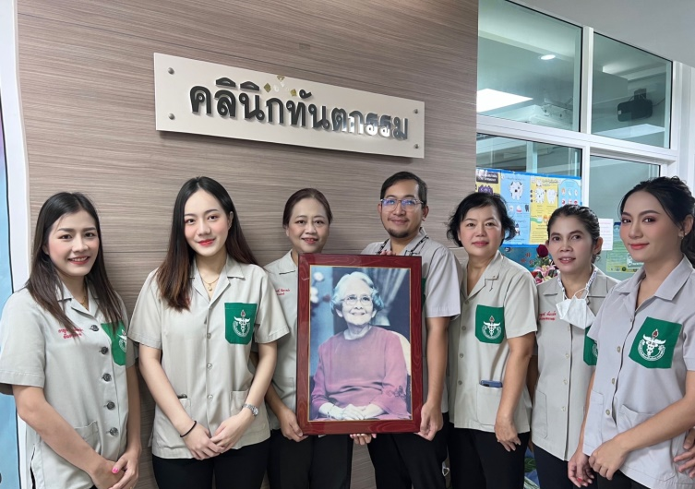
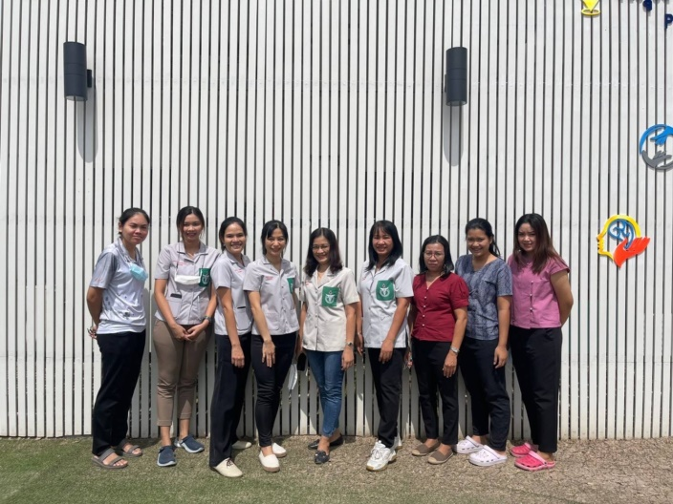
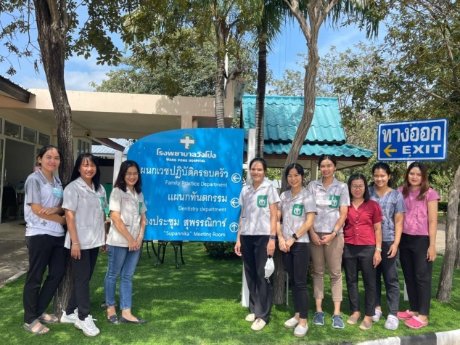
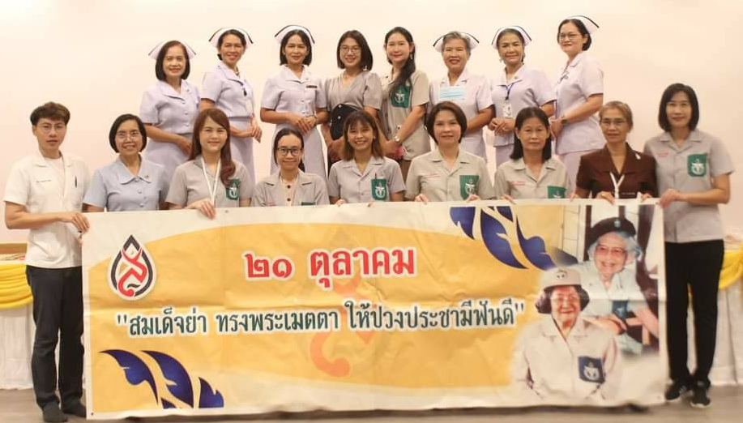
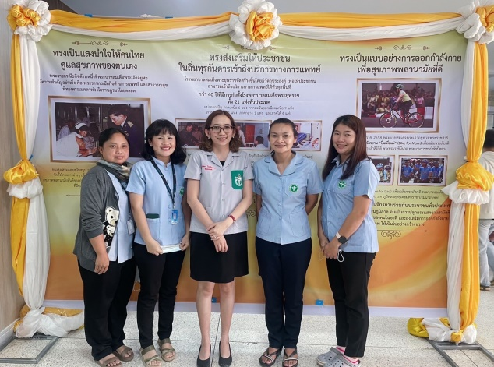
กลุ่มงานทันตสาธารณสุข สสจ.เพชรบูรณ์ ร่วมกับหน่วยบริการทันตกรรมทุกแห่งในจังหวัด
จัดกิจกรรมรณรงค์ "คนไทยฟันดี สดุดีสมเด็จย่า"
ในเดือนตุลาคม 2565 เดือนแห่งการรณรงค์ดูแลสุขภาพช่องปากคนไทย
โดยได้จัดบริการทันตกรรมโดยไม่คิดมูลค่า ในวันที่ 21 ตุลาคม 2565 เพื่อถวายเป็นพระราชกุศล
เนื่องในวันคล้ายวันพระราชสมภพสมเด็จพระศรีนครินทราบรมราชชนนี และวันทันตสาธารณสุขแห่งชาติ

Slide 2
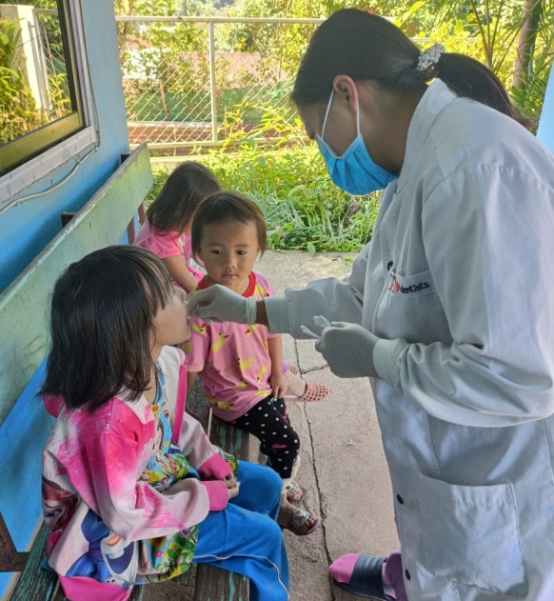
สรุปยอดผู้รับบริการทันตกรรมทั้งจังหวัด รวม 82 จุดปฏิบัติงาน ทั้งหมด 1,494 คน
การให้บริการ | จำนวน
ถอนฟัน | 507 คน
อุดฟัน | 315 คน
ขูดหินปูน | 364 คน
เคลือบหลุมร่องฟัน | 17 คน
อื่นๆ | 305 คน

